Slide 1
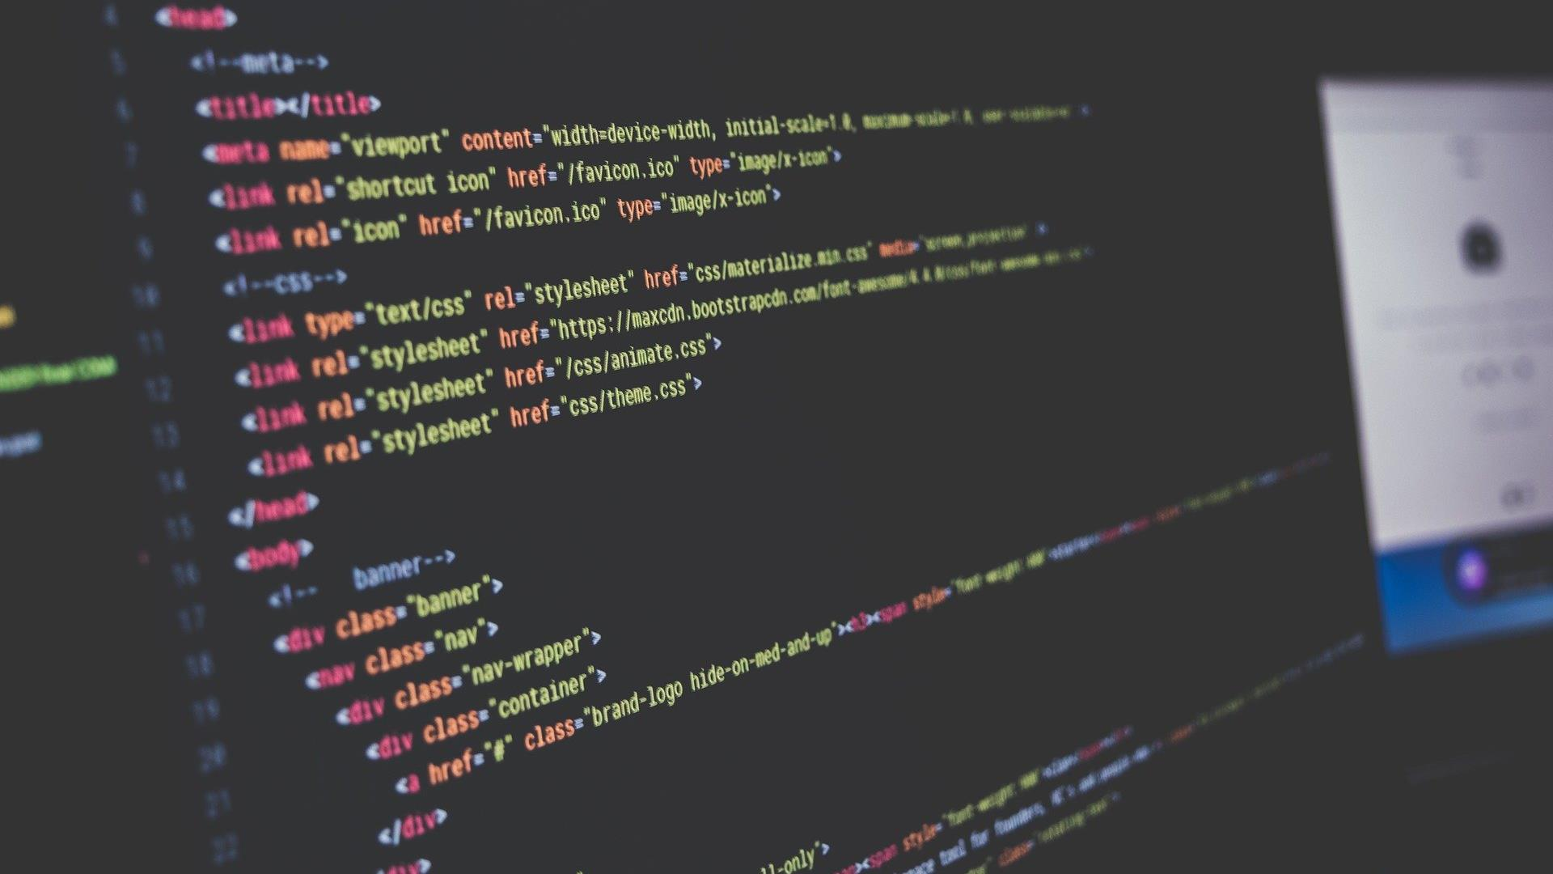

9강.python
함수와 모듈

Slide 2
Section 02 함수 기본
함수의 개념과 필요성
함수(Function) : ‘무엇’을 넣으면, ‘어떤 것’을 돌려주는 요술 상자
메서드(Method)와 차이점 : 함수는 외부에 별도로 존재, 메서드는 클래스 안에 존재
함수의 형식
print() 함수

Slide 3
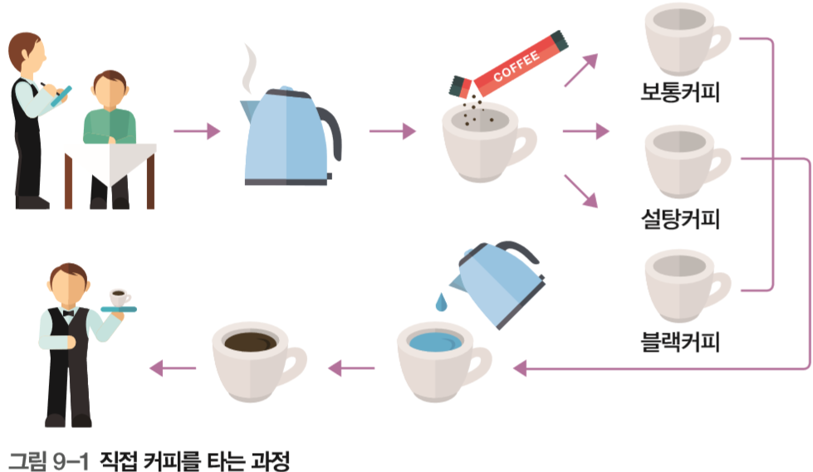
Section 02 함수 기본
커피를 타는 과정

Slide 4
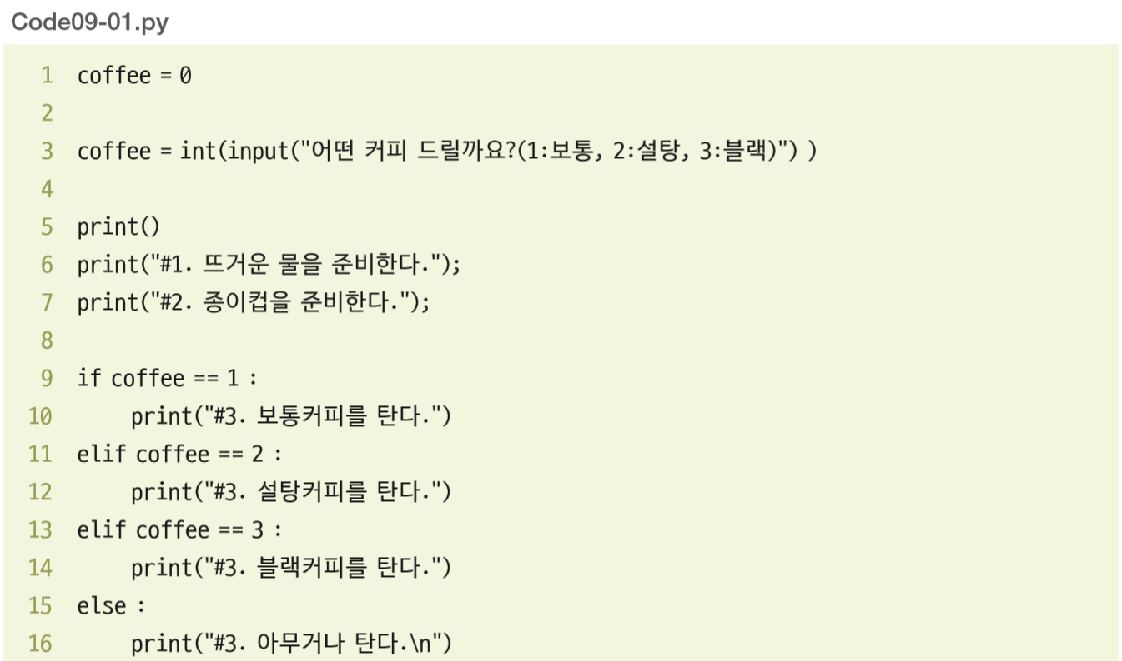
Section 02 함수 기본
커피를 타는 과정의 코드
1행 : 커피의 종류를 입력받을 변수를 선언
3행 : 손님에게 커피의 종류 입력
6~7행 : 물과 컵을 준비하는 메시지를 출력
9~16행 : 손님이 주문한 커피 종류에 따른 메시지 출력

Slide 5
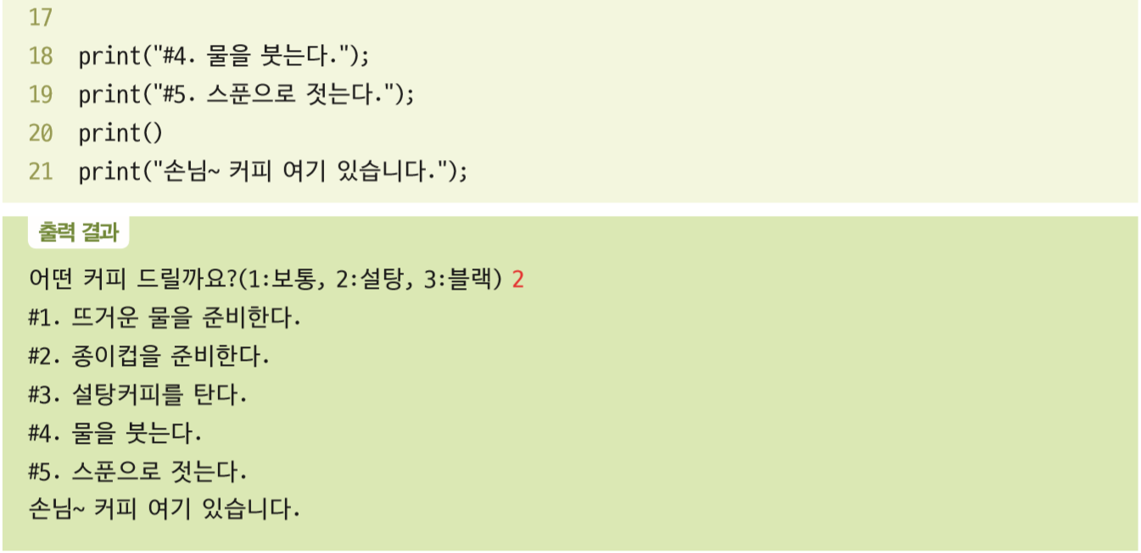
Section 02 함수 기본
18~19행 : 물을 붓고 커피를 스푼으로 잘 저어 녹인 후 21행 : 완성된 커피를 손님에게 제공

Slide 6
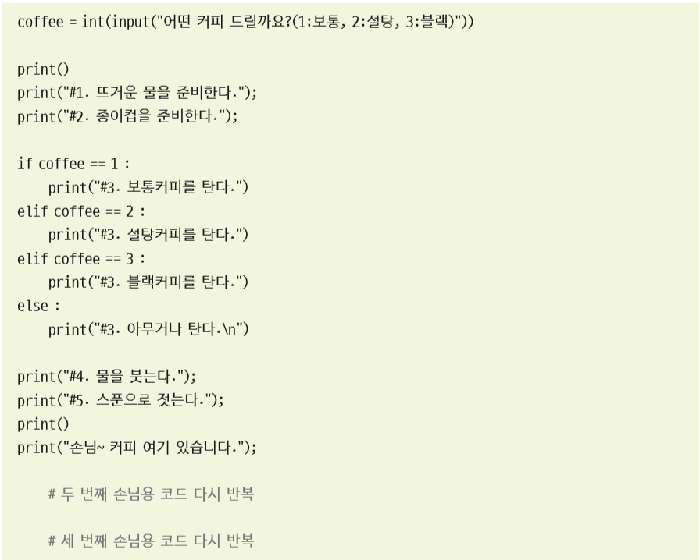
Section 02 함수 기본
손님 3명이 연속해서 들어온다고 했을 때(Code09-01.py의 3~21행을 2번 반복)

Slide 7
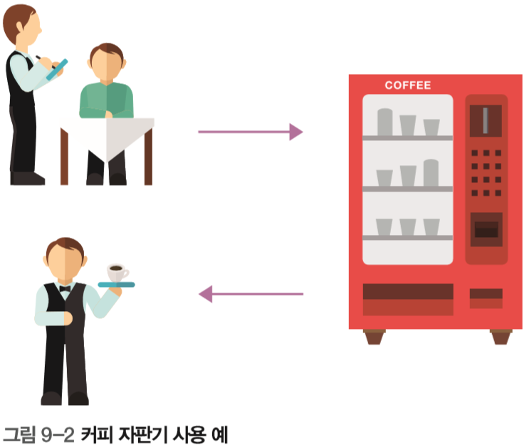
Section 02 함수 기본
손님 3명이 연속해서 들어온다고 했을 때(커피 자판기 만들기)

Slide 8
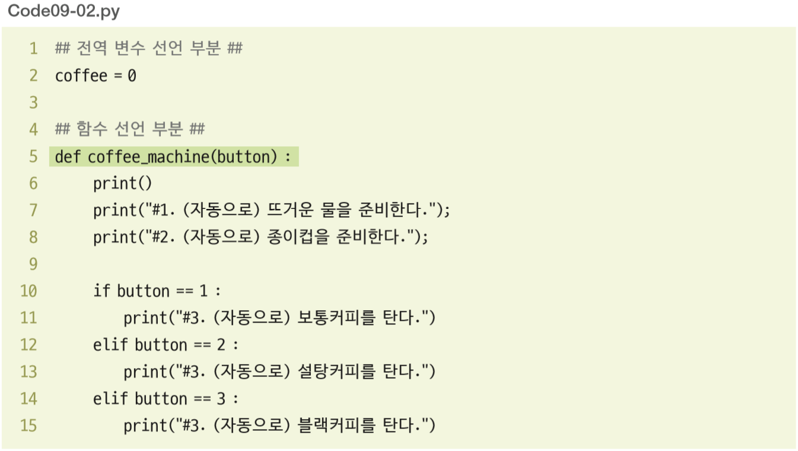
Section 02 함수 기본
커피 자판기 실제 프로그램으로 만들기(함수 개념 응용 Code09-01.py 수정)

Slide 9
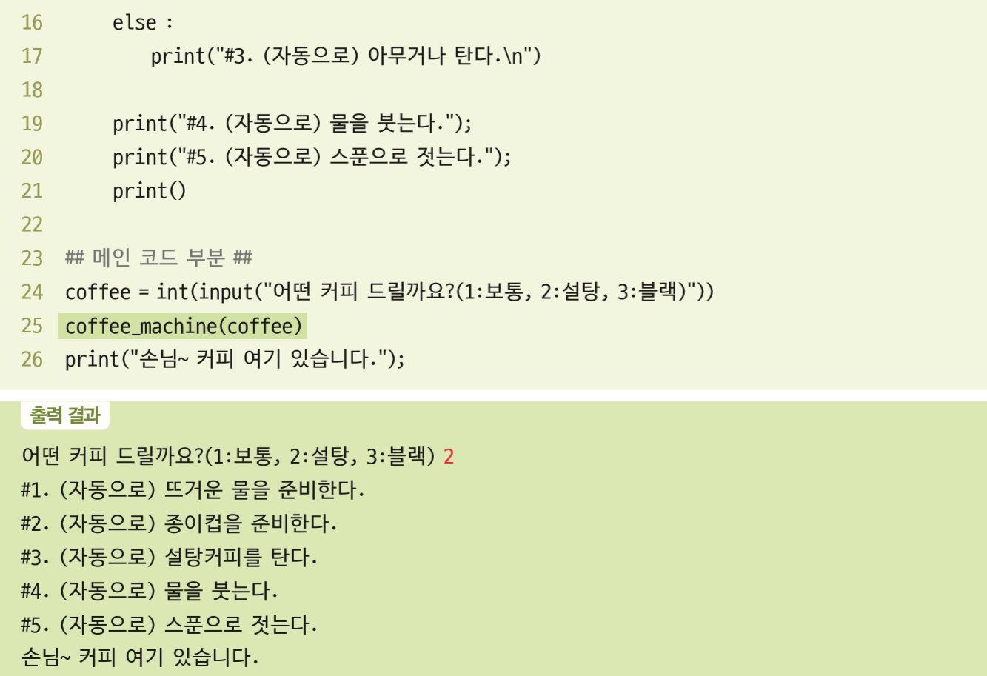
Section 02 함수 기본
24행 : 손님에게 커피 종류를 물어봄
25행 : 커피 자판기만 있음
26행 : 손님에게 커피를 대접

Slide 10
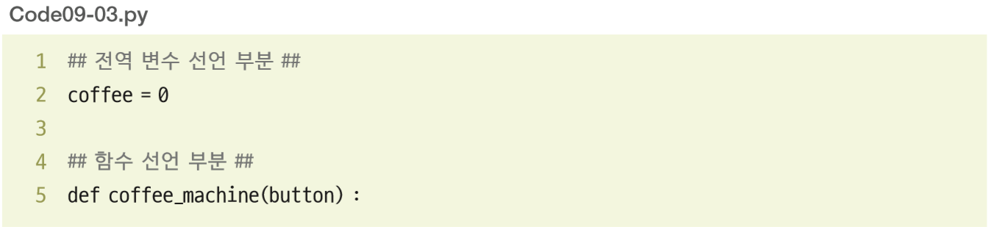
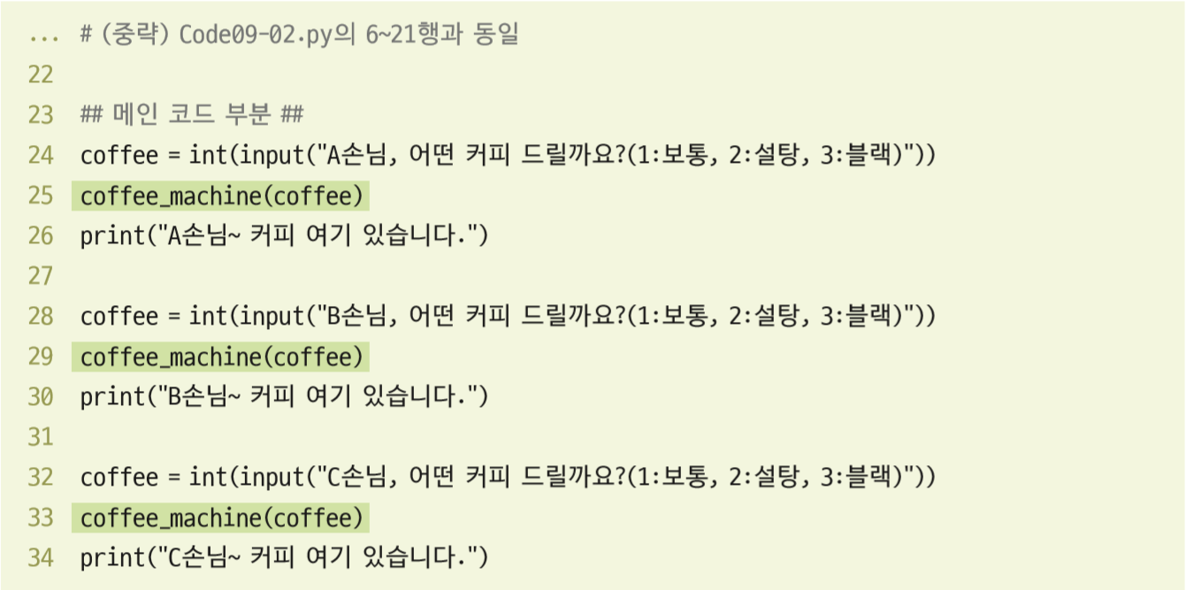
Section 02 함수 기본
Code09-02.py를 이용 연속해서 방문한 손님(A, B, C) 3명에게 커피 대접

Slide 11
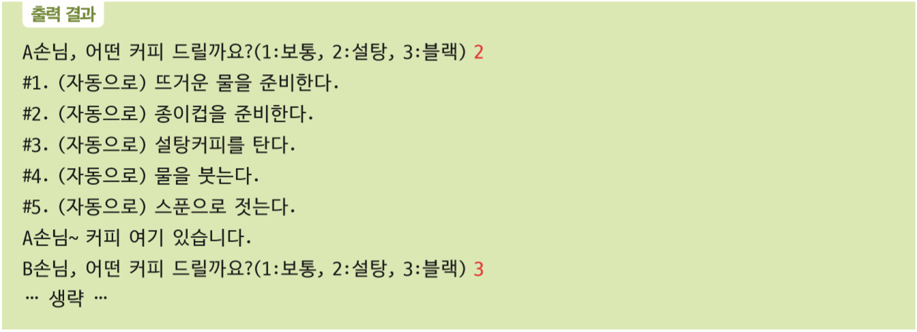
Section 02 함수 기본

Slide 12
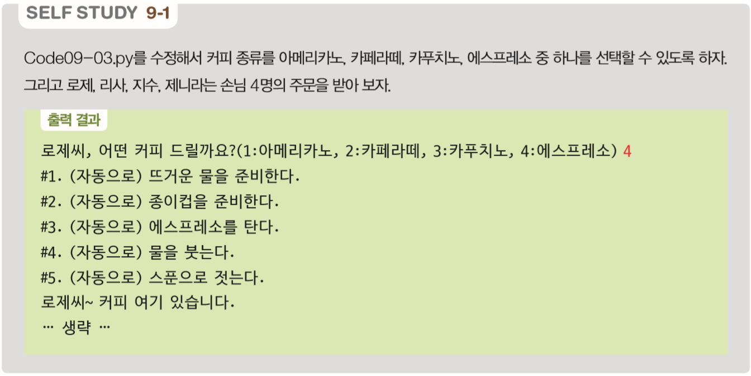
Section 02 함수 기본

Slide 13
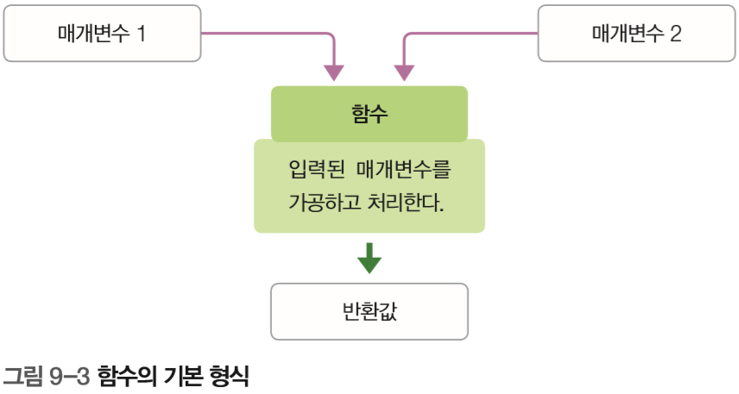
Section 02 함수 기본
함수의 형식과 활용

Slide 14
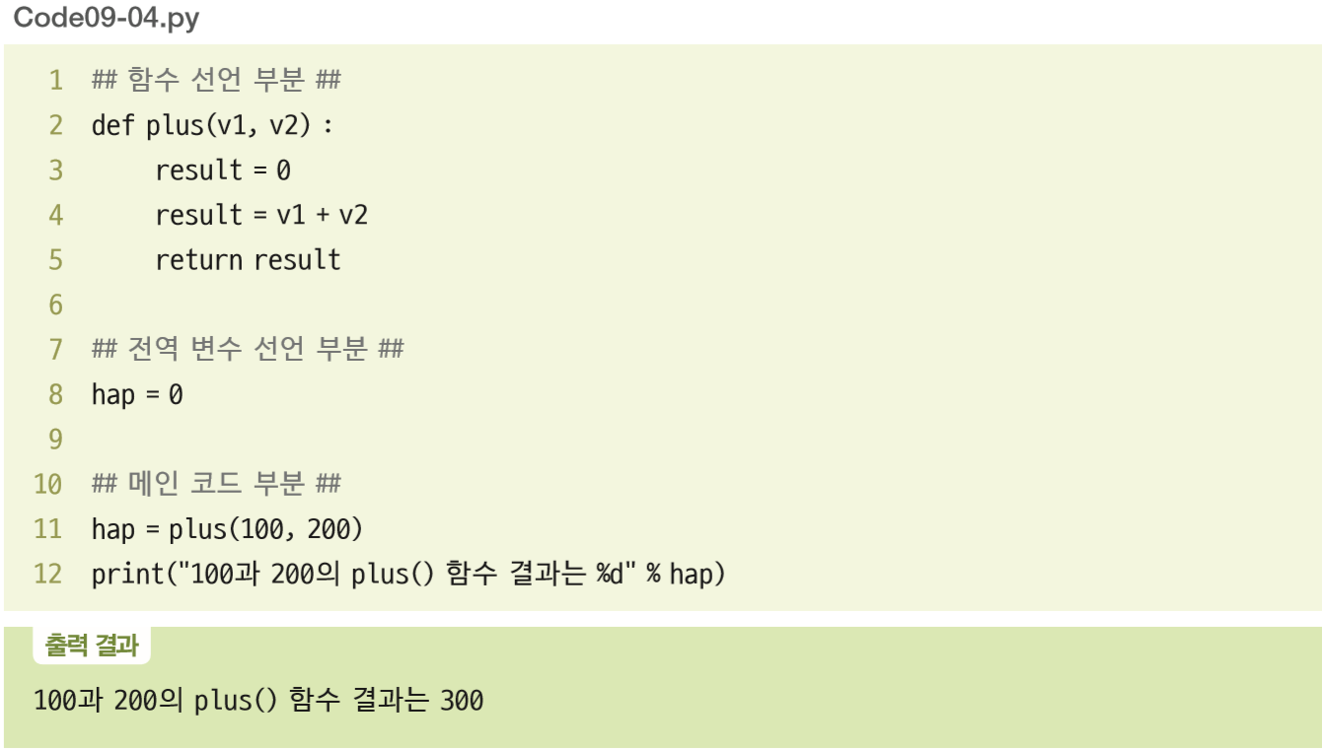
Section 02 함수 기본
plus() 함수

Slide 15
Section 02 함수 기본
plus() 함수
2~5행 : plus() 함수를 정의
4행 : 매개변수로 받은 두 값의 합계를 구함
5행 : 반환
11행 : 100, 200 두 값 을 전달하면서 plus() 함수를 호출해 hap에 대입
12행 : plus() 함수에서 반환된 값 출력

Slide 16
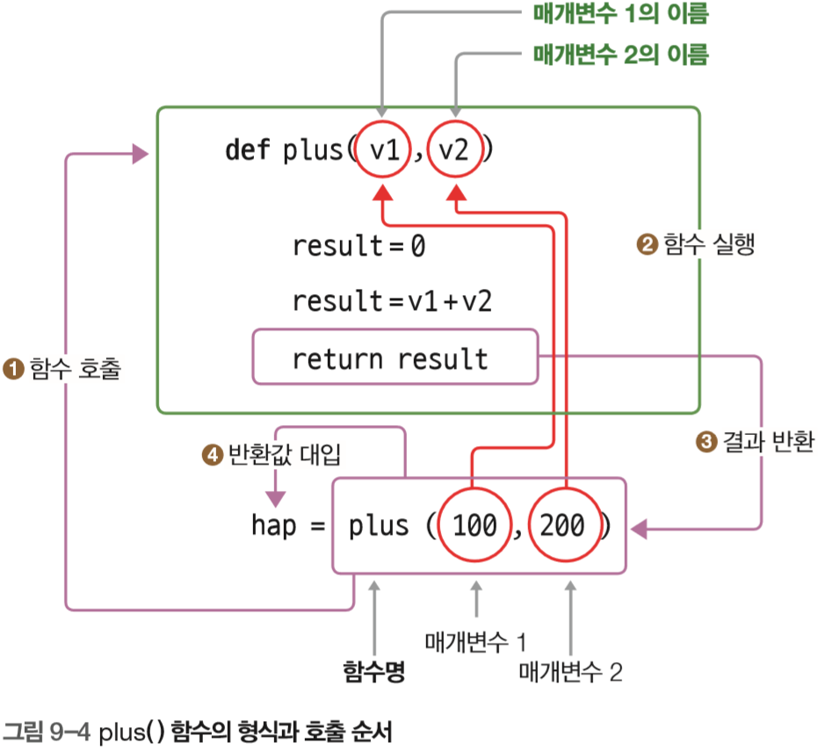
Section 02 함수 기본
plus() 함수의 형식과 호출 순서

Slide 17
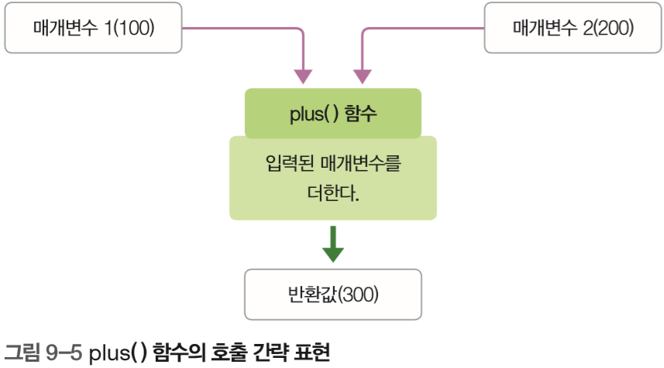
Section 02 함수 기본
plus() 함수의 호출 간략 표현

Slide 18
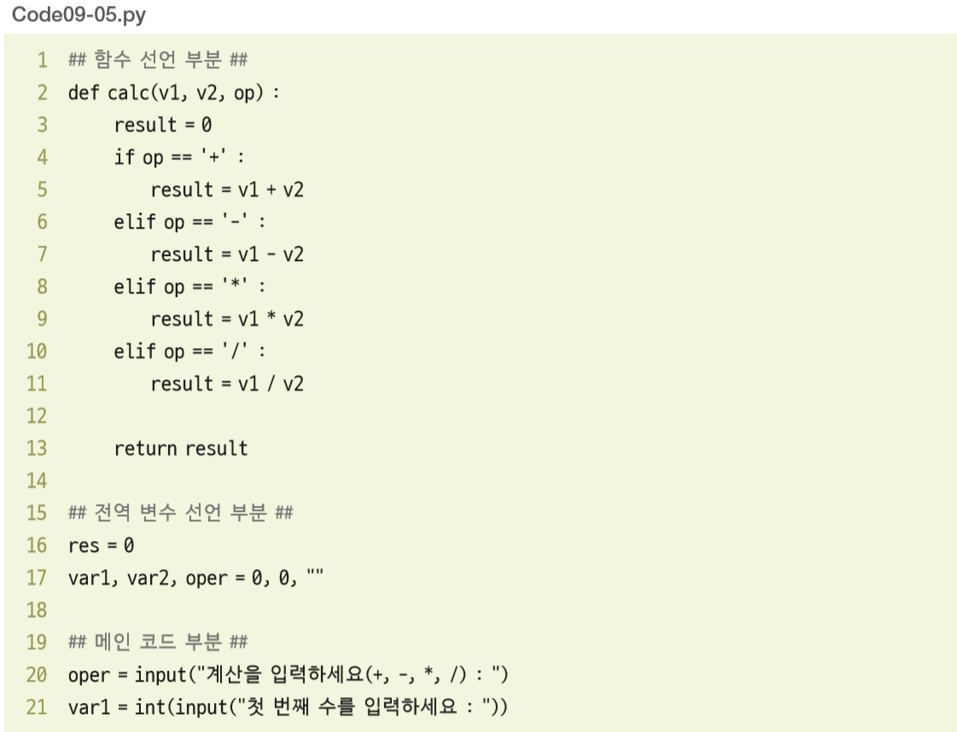
Section 02 함수 기본
덧셈, 뺄셈, 곱셈, 나눗셈을 하는 계산기 함수를 작성
2~13행 : 매개변수를 3개 받는 calc() 함수를 정의
20행 : 어떤 연산을 할지 연산자를 입력
21~22행 : 계산할 숫자 2개를 입력
24행 : calc() 함수에 매개 변수 3개를 넘겨주며 호출
4~11행 : 사용자가 입력한 연산자에 따라 필요한 연산을 수행
13행 : 계산된 값을 return으로 반환
24행 : calc() 함수에서 반환한 값을 res에 넣음
26행 : 계산식 출력

Slide 19
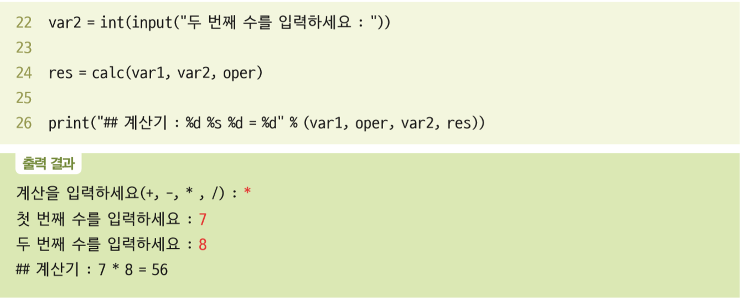
Section 02 함수 기본
Tip • 매개변수(파라미터)는 지역 변수로 취급. Code09-05.py의 calc( ) 함수가 받는 매개변수
v1, v2, op는 모두 calc() 함수 안에서만 사용되는 지역 변수. 지역 변수와 전역 변수는
바로 이어서 설명

Slide 20
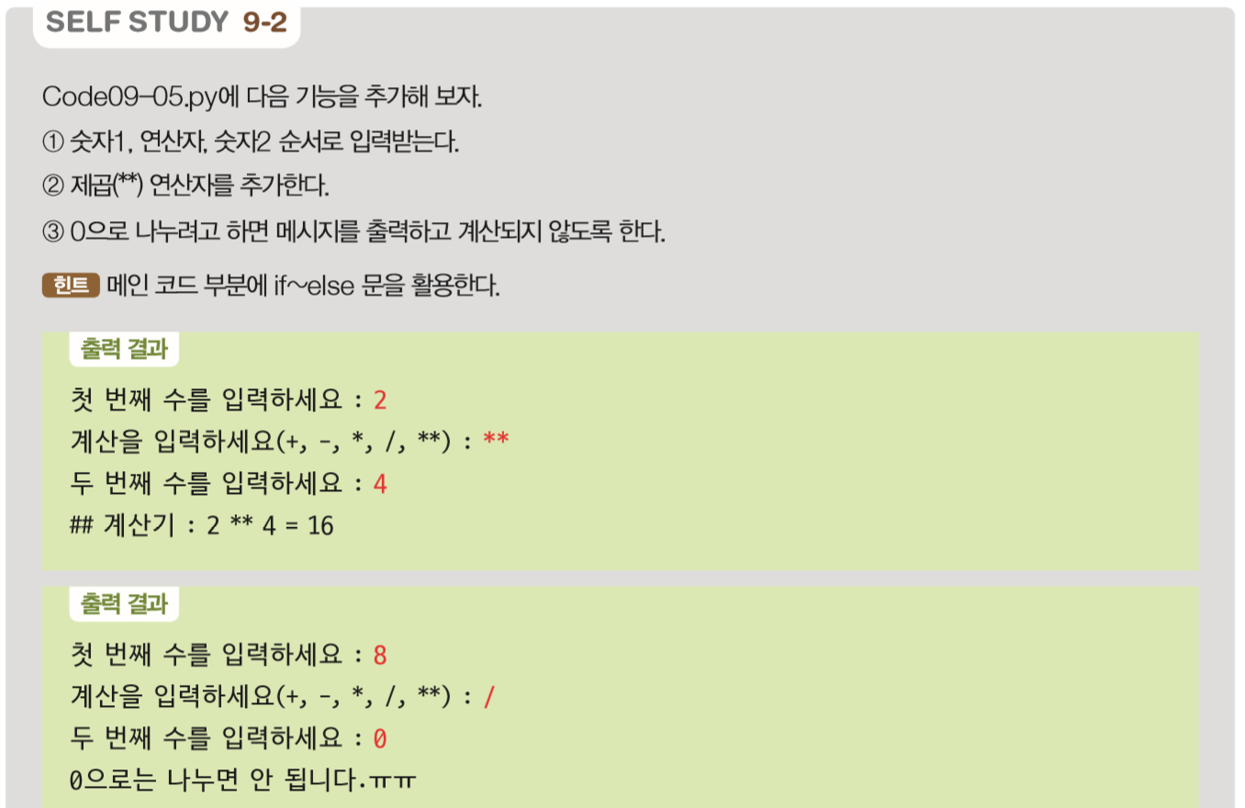
Section 02 함수 기본

Slide 21
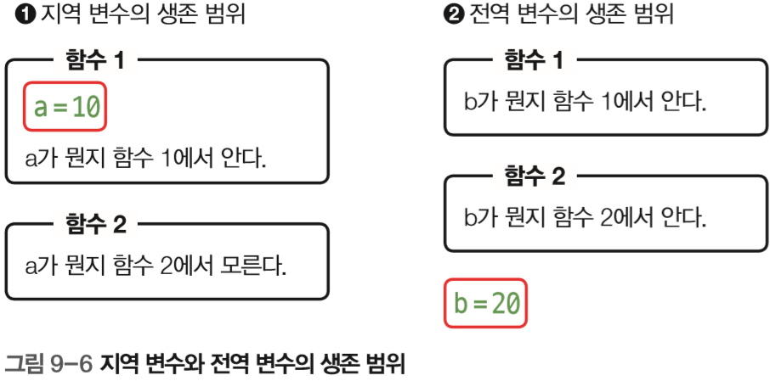
Section 03 지역 변수, 전역 변수
지역 변수와 전역 변수의 이해
지역 변수 : 한정된 지역에서만 사용
전역 변수 : 프로그램 전체에서 사용

Slide 22
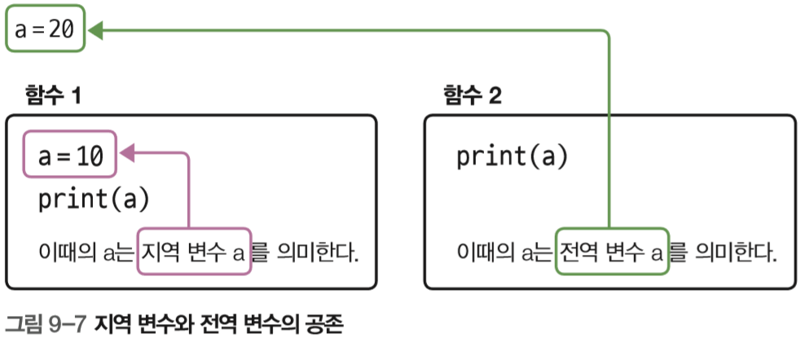
Section 03 지역 변수, 전역 변수
지역 변수와 전역 변수의 이해
지역 변수 : 한정된 지역에서만 사용
전역 변수 : 프로그램 전체에서 사용

Slide 23
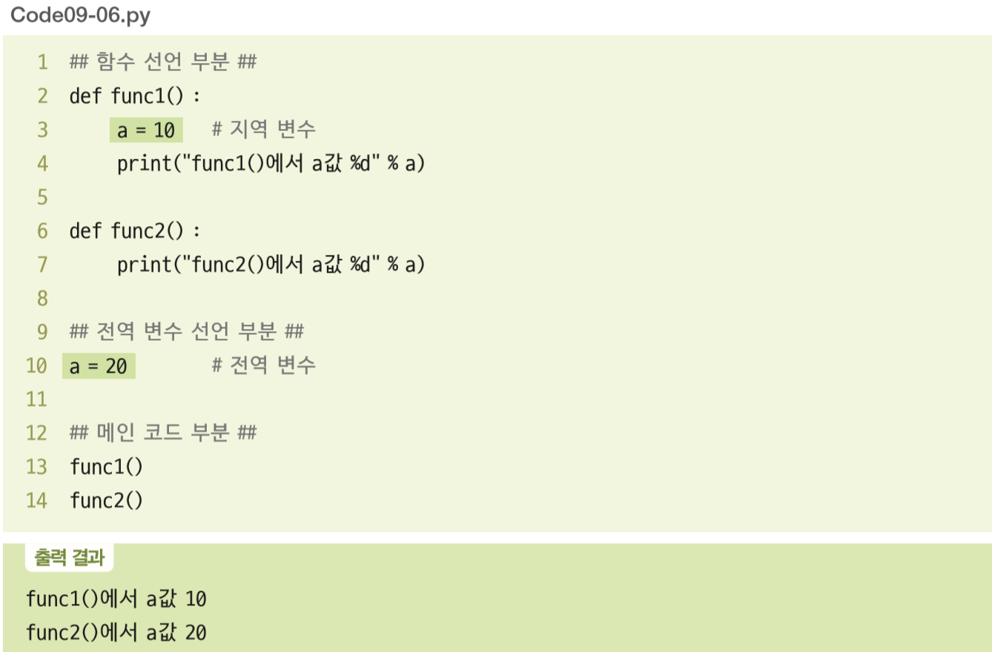
Section 03 지역 변수, 전역 변수
2~4행 : 한 func1() 함수 정의
3행 : a를 선언(지역 변수)
10행 : a는 선언(전역 변수)
13행 : func1() 함수 호출
14행 : func2() 함수 호출

Slide 24
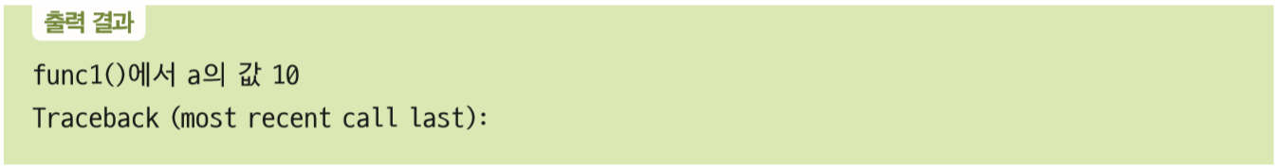
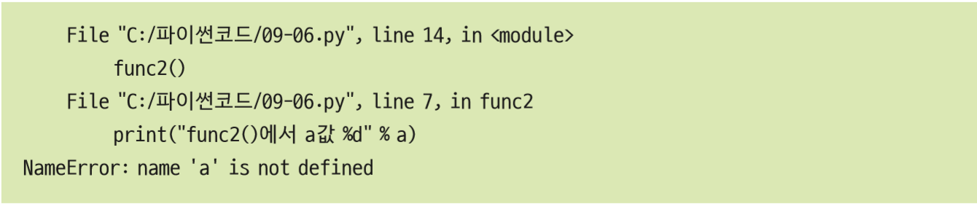
Section 03 지역 변수, 전역 변수
10행의 전역 변수가 없다면 7행은?

Slide 25
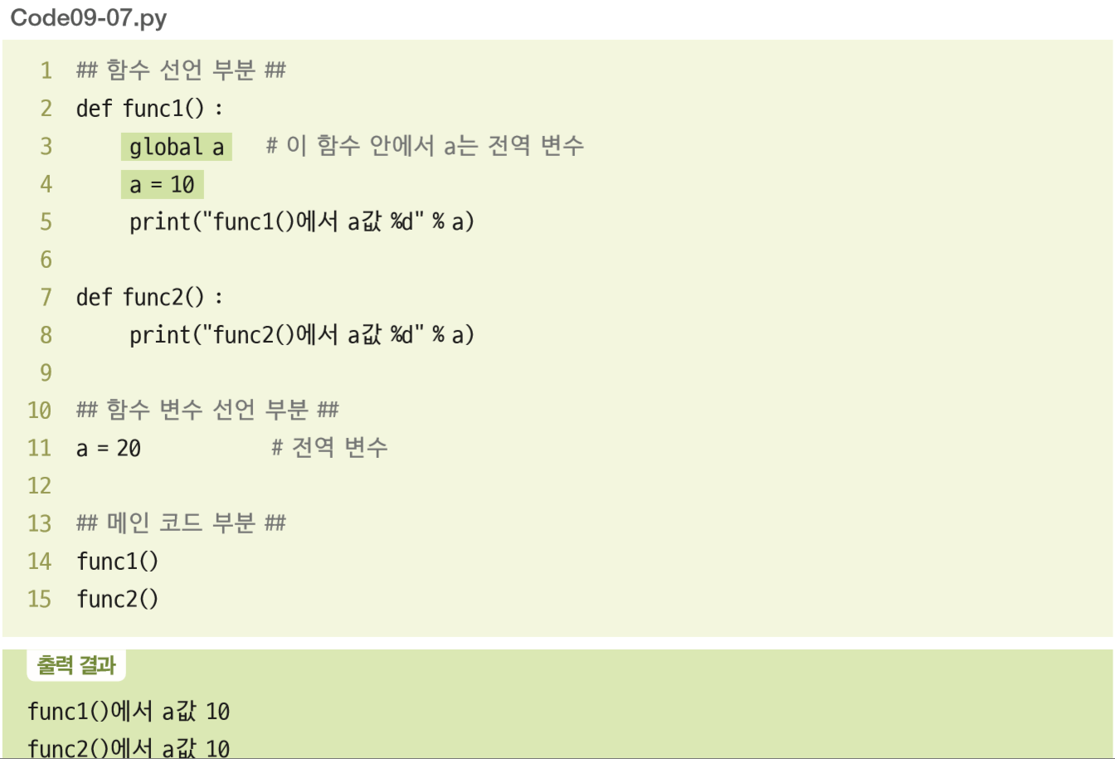
Section 03 지역 변수, 전역 변수
글로벌 예약어

Slide 26
Section 03 지역 변수, 전역 변수
글로벌 예약어
3행 : global 예약어로 a 변수를 전역 변수로 지정
4행 : 전역 변수 a값을 10으로 변경하므로 func1()과
func2() 함수에서 모두 전역 변수 a값을 10으로 출력

Slide 27
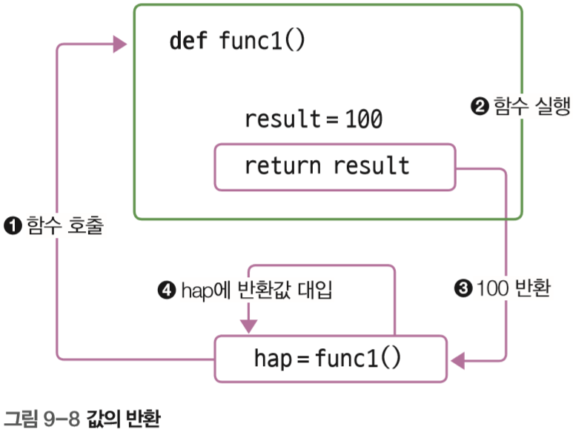
Section 04 함수의 반환값과 매개변수
함수의 반환값
Tip • 반환값은 return 문으로 반환되므로 리턴값이라고도 함. 매개변수는 파라미터라고도 함
반환값이 있는 함수

Slide 28
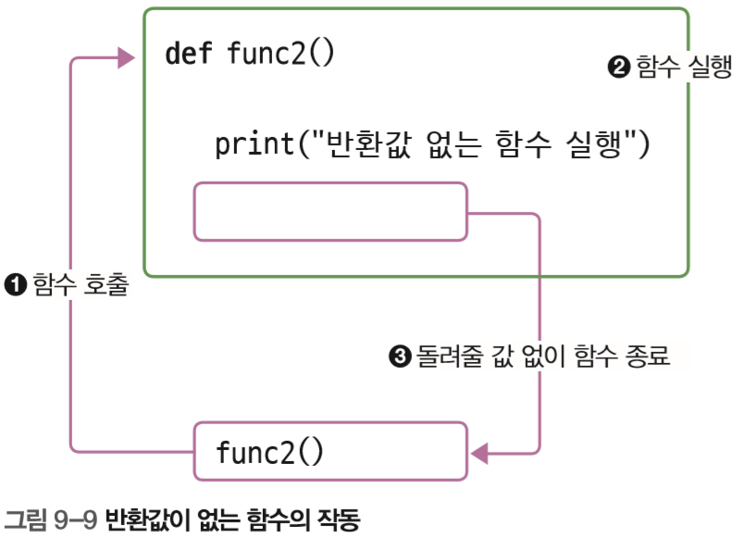
Section 04 함수의 반환값과 매개변수
반환값이 없는 함수

Slide 29
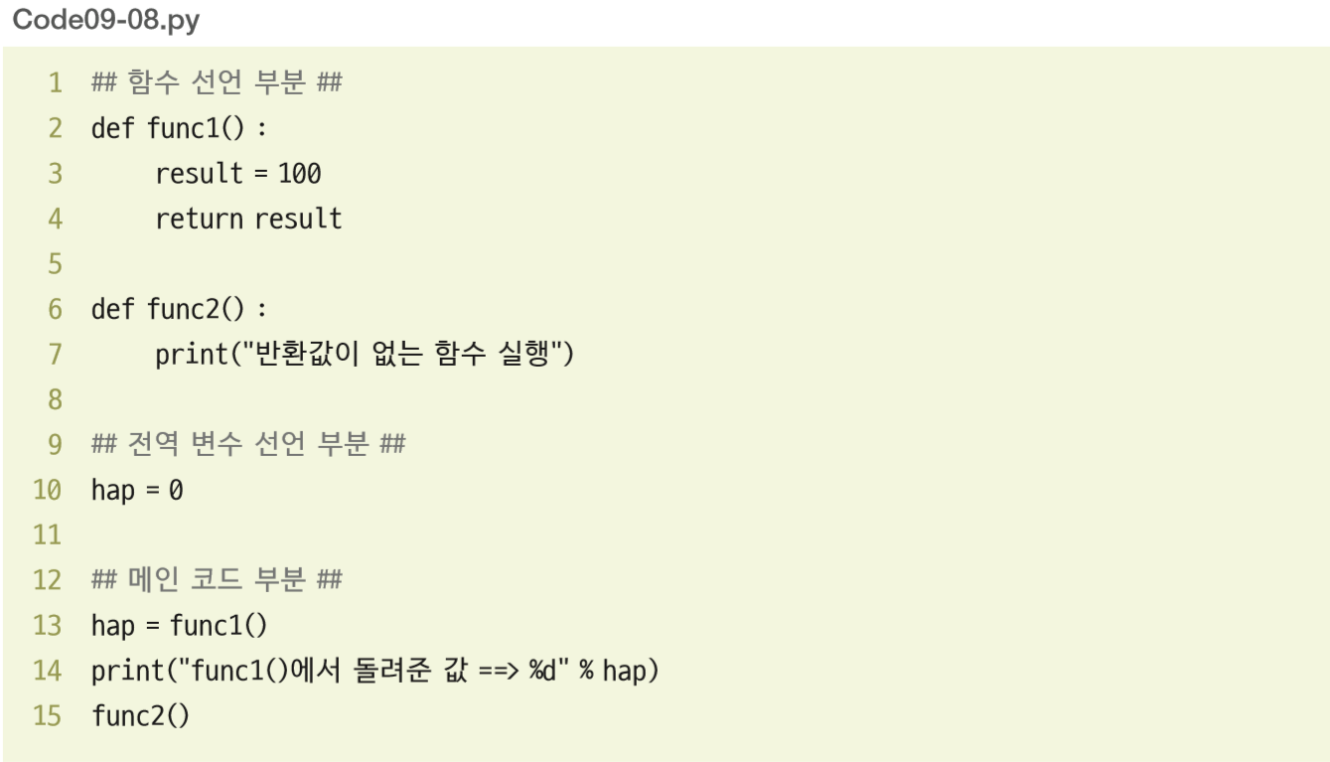
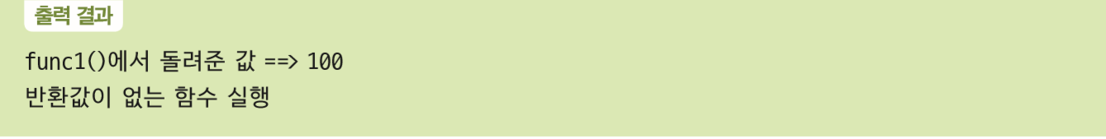
Section 04 함수의 반환값과 매개변수
반환값이 없는 함수
13행 : 반환값이 있는 함수인 func1()을 호출하면 func1() 실행 후
func1()의 반환값을 hap에 넣고
14행 : 출력
15행 : 반환값이 없는 함수인 func2()를 호출하면 반환 않음

Slide 30
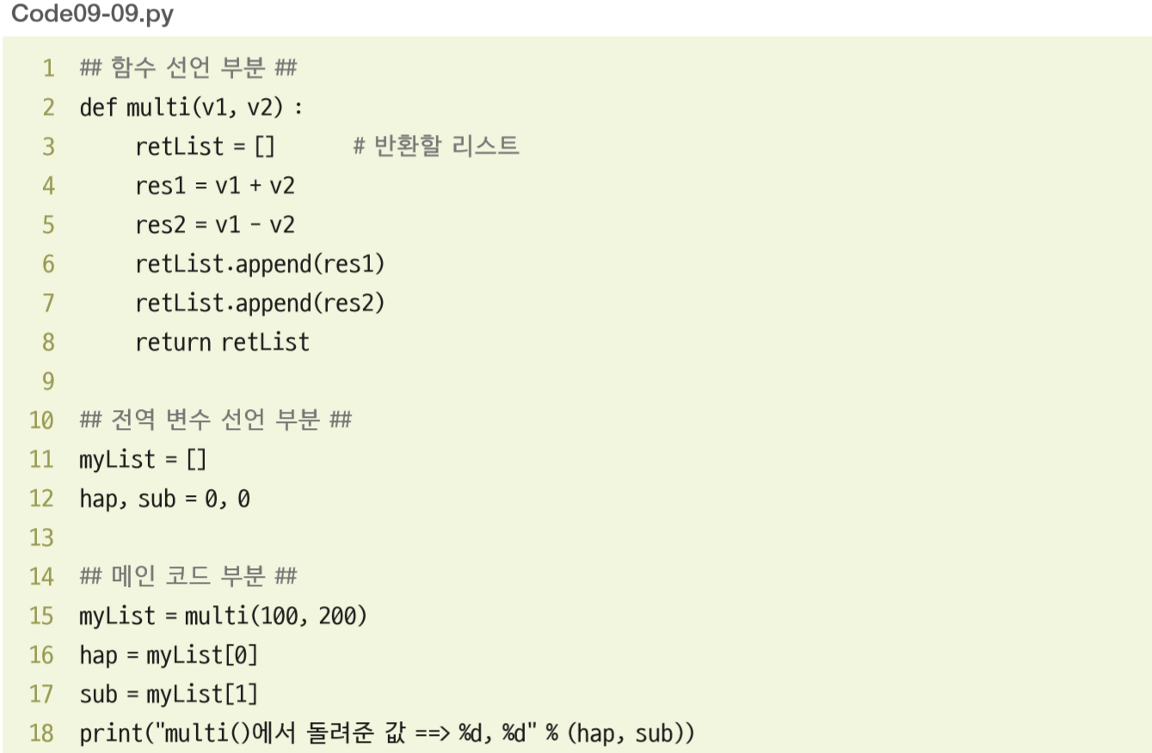
Section 04 함수의 반환값과 매개변수
반환값이 여러 개인 함수
3행 : 빈 리스트를 준비
6~7행 : 리스트에 값을 추가
8행 : 리스트 반환
15~17행 : 반환한 리스트의 값을 각 변수에 대입

Slide 31
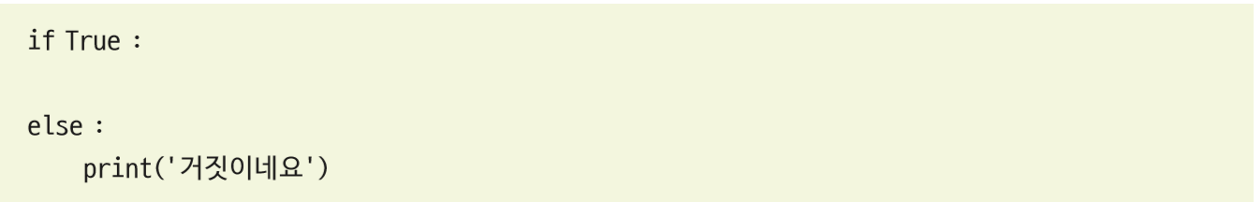
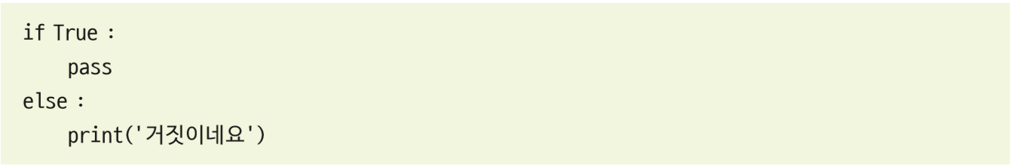
Section 04 함수의 반환값과 매개변수
pass 예약어
True일 때 아무런 할 일이 없다고 빈 줄로 둘 때 오류 발생
오류 해결

Slide 32
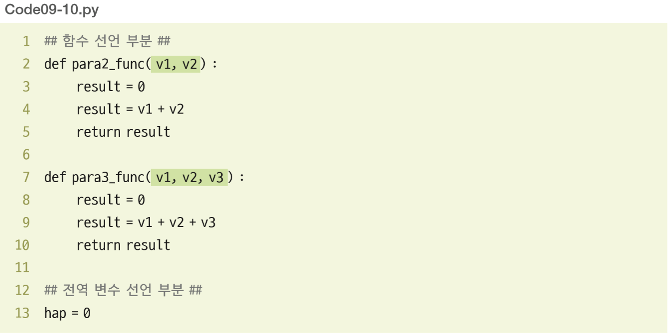
Section 04 함수의 반환값과 매개변수
함수의 매개변수 전달
매개변수의 개수를 지정해 전달하는 방법
숫자 2개의 합과 숫자 3개의 합을 구 하는 코드
2~5행은 매개변수를 2개, 7~10행은 매개변수를 3개 받아 합계를 반환하는 함수 정의

Slide 33
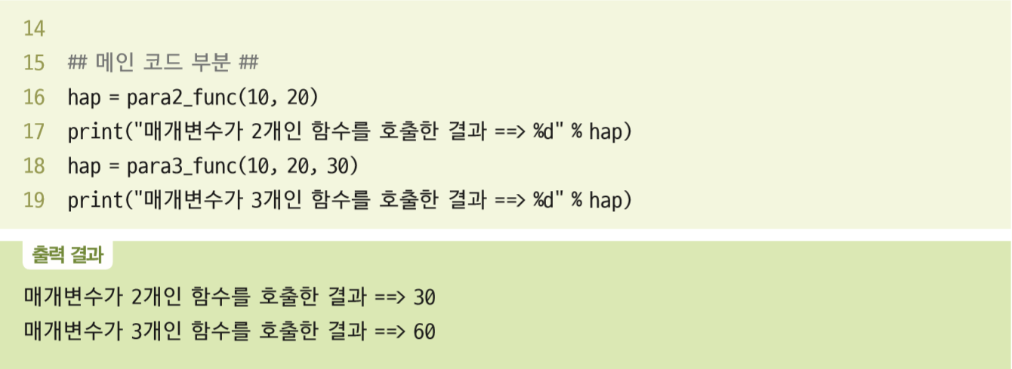
Section 04 함수의 반환값과 매개변수
16~19행 : 각 함수를 호출하고 결과 출력

Slide 34
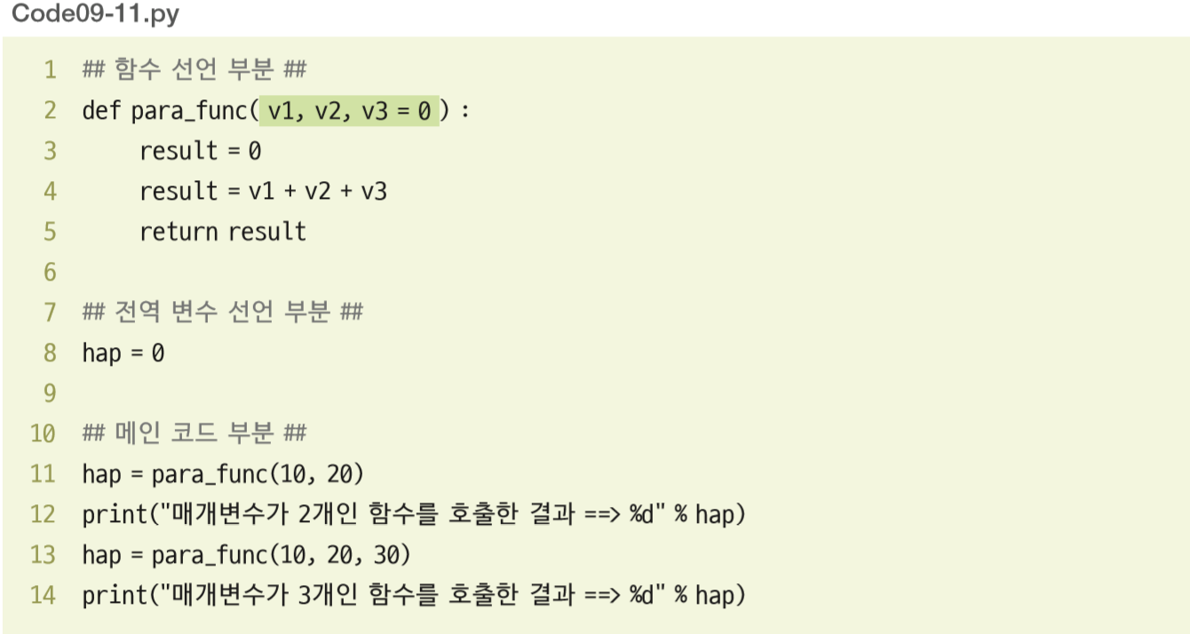
Section 04 함수의 반환값과 매개변수
매개변수에 기본값을 설정해 놓고 전달하는 방법

Slide 35
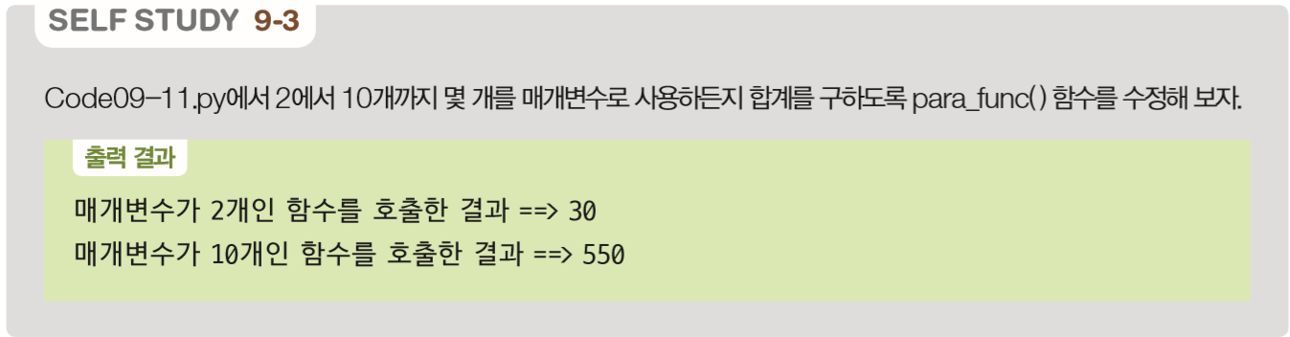
Section 04 함수의 반환값과 매개변수

Slide 36
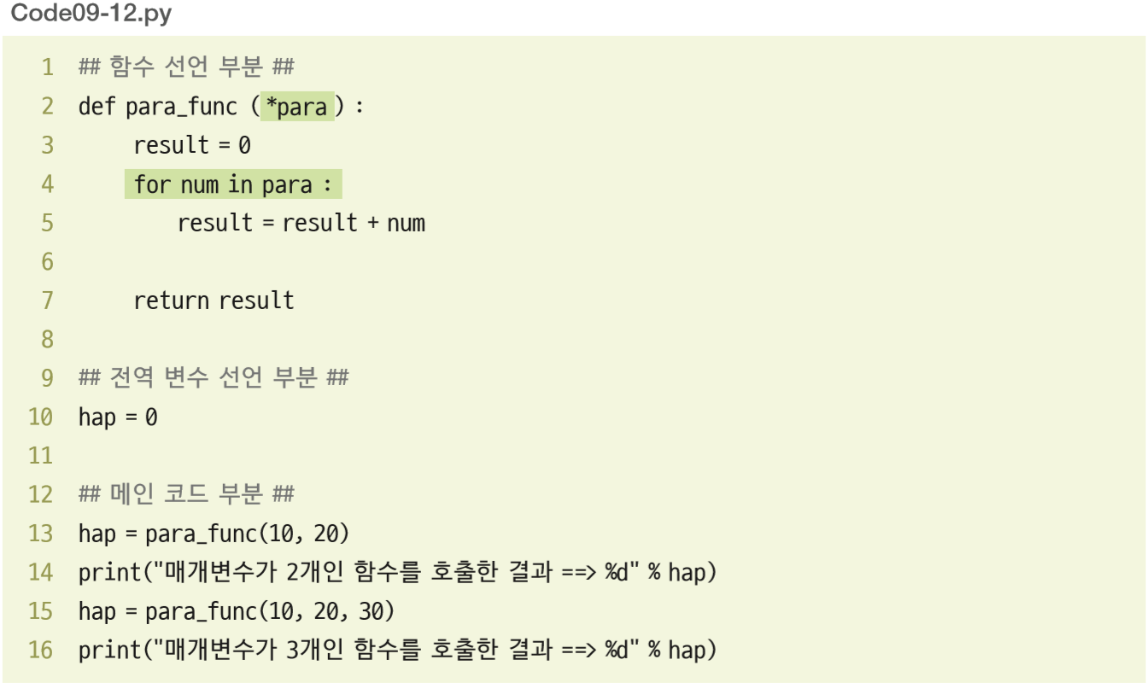
Section 04 함수의 반환값과 매개변수
매개변수의 개수를 지정하지 않고 전달하는 방법
2행 : *para로 매개변수 설정
13행 : 호출한 매개변수는 (10, 20) 형식의 튜플로 전달
15행 : 호출한 매개변수는 (10, 20, 30) 형식의 튜플로 전달

Slide 37
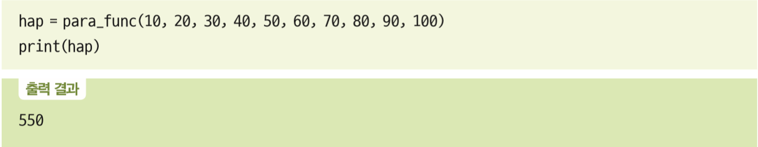
Section 04 함수의 반환값과 매개변수
(10, 20, 30)을 매개 변수로 받았을 때 4~5행의 반복
1회 : num에 10을 저장한 후 result = result + 10 result에 10 저장됨
2회 : num에 20을 저장한 후 result = result + 20 result에 30 저장됨
3회 : num에 30을 저장한 후 result = result + 30 result에 60 저장됨
매개변수 10개 이상일 때

Slide 38
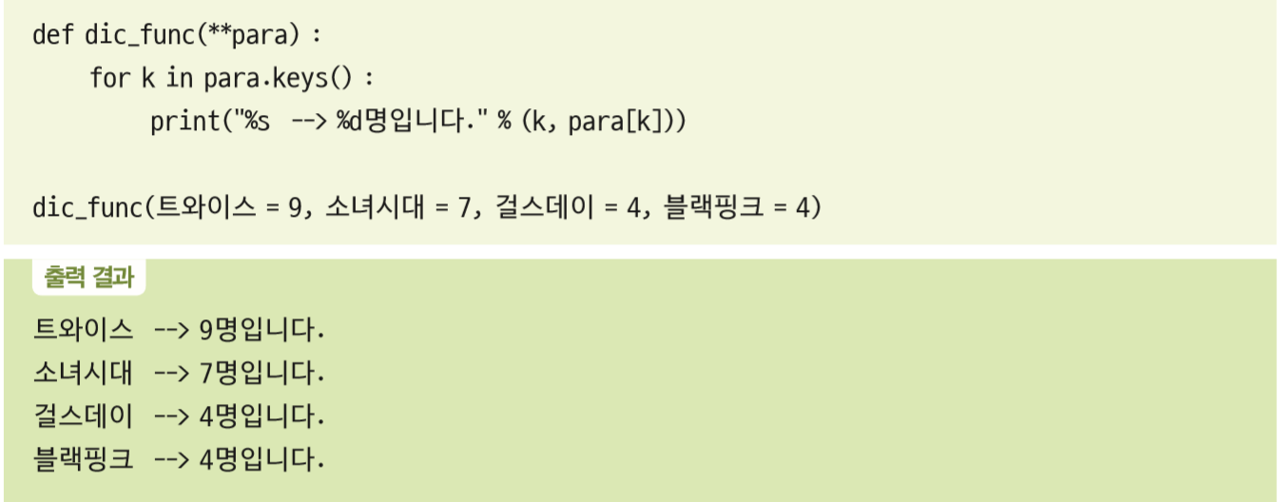
Section 04 함수의 반환값과 매개변수
함수 호출할 때 딕셔너리 형식의 매개변수를 키=값 형식으로 사용

Slide 39
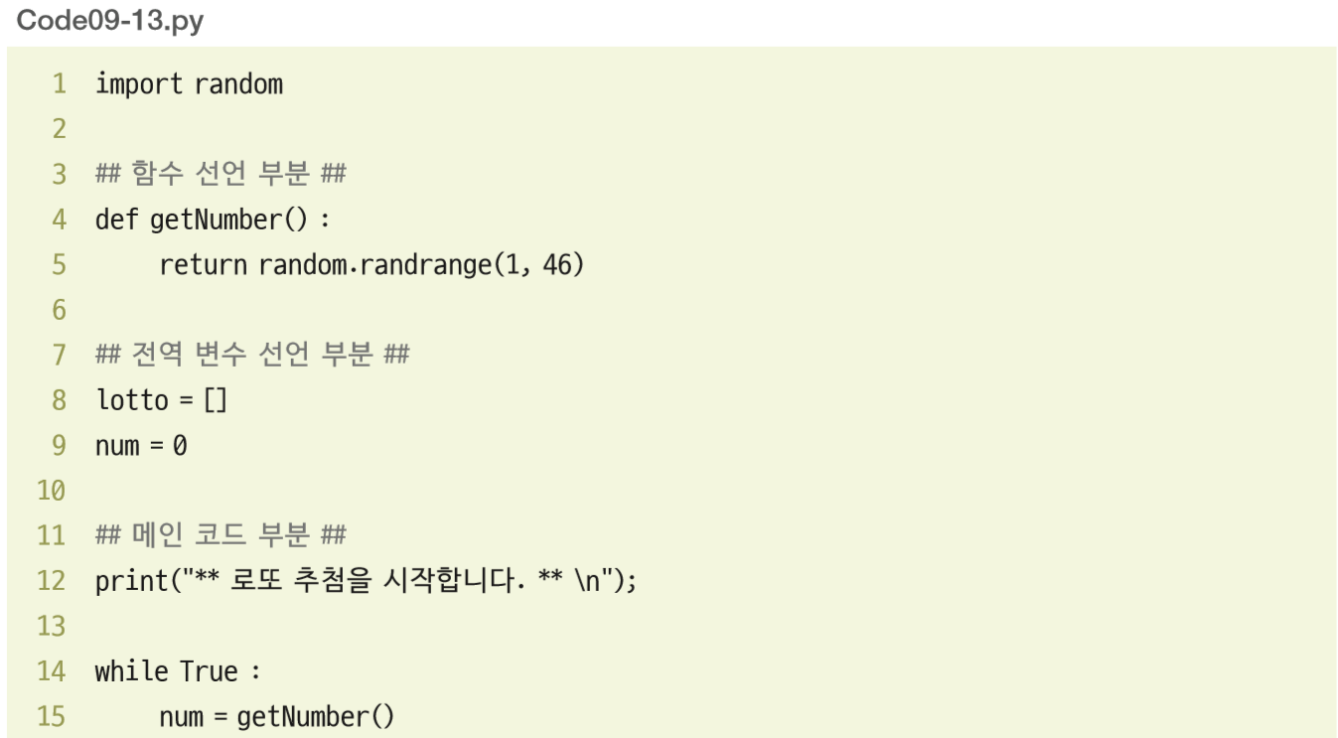
Section 04 함수의 반환값과 매개변수
[프로그램 1]의 완성
4~5행 : getNumber() 함수 정의
5행 : random.randrange(시작값, 끝값) 함수는 시작값~끝값-1 중에
임의의 숫자 하나를 추출. 이 함수를 사용하려고 1행에 import
random을 입력
8~9행 : 추첨된 로또 숫자를 저장할 lotto 리스트와 추첨된 숫자를
임시로 저장할 num 변수 준비

Slide 40
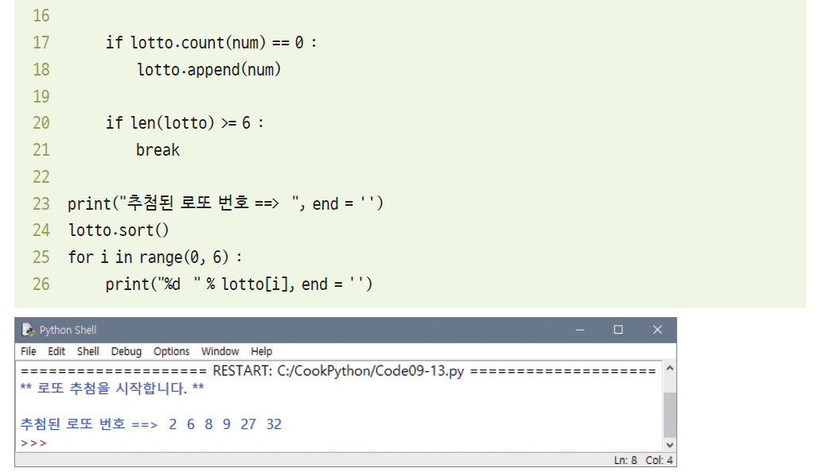
Section 04 함수의 반환값과 매개변수
14~21행 : 무한 반복
17~18행 : 이미 뽑힌 숫자가 lotto[] 리스트에 들어 있지 않아야 lotto.append(num) 함수로 추가
24행 : 뽑힌 숫자 6개를 lotto.sort()로 정렬
25~26행 : 출력

Slide 41
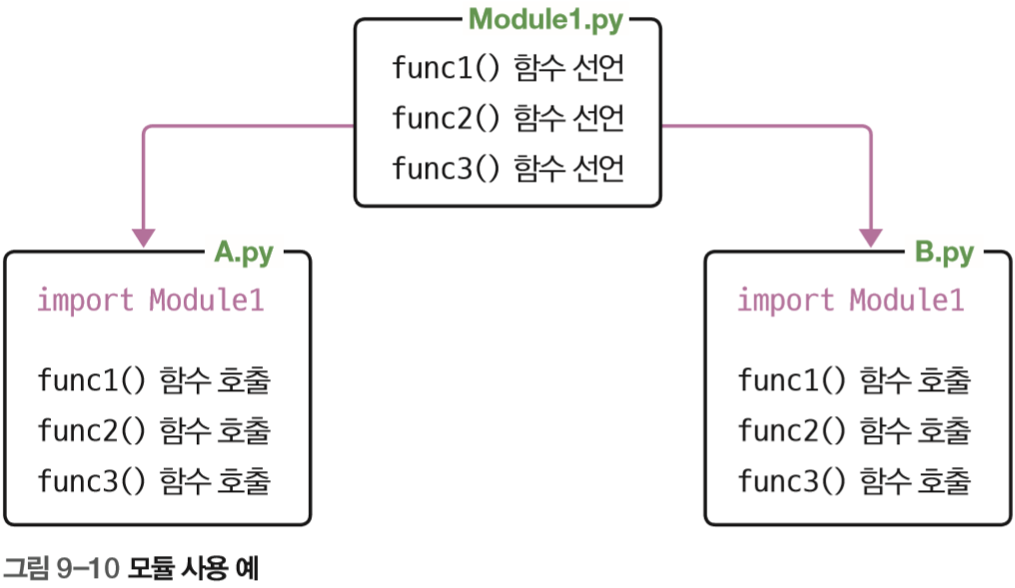
Section 05 모듈
모듈 : 함수의 집합

Slide 42
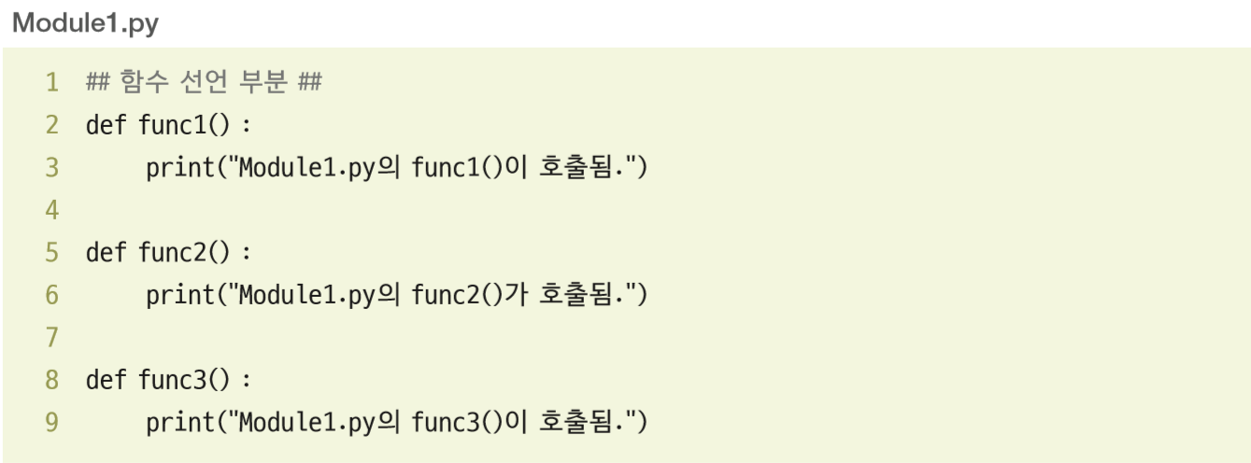
Section 05 모듈
모듈의 생성과 사용

Slide 43
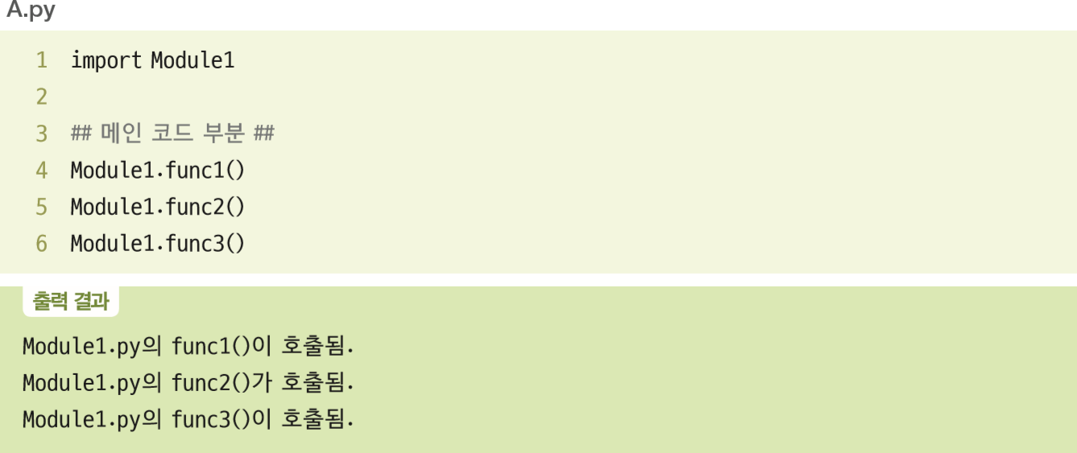
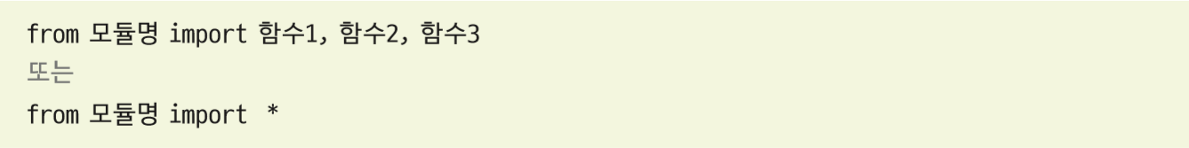
Section 05 모듈
모듈명을 생략하고 함수명만 쓸 때 1행 형식

Slide 44
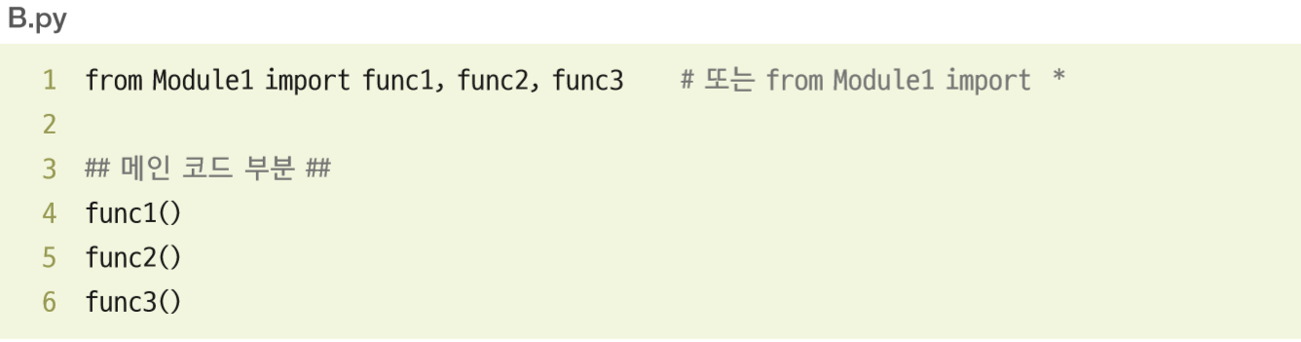
Section 05 모듈
4~6행 함수명으로만 호출

Slide 45
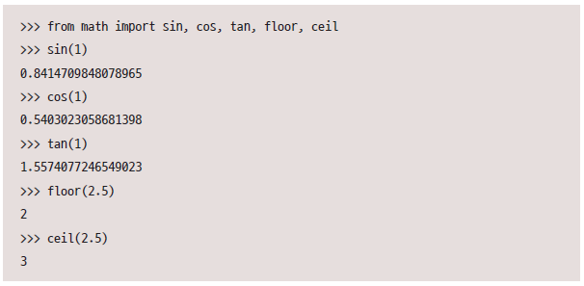
모듈 사용의 기본 : math 모듈
from 구문
다양한 함수를 계속해서 입력하는 것의 비효율성
‘가져오고 싶은 변수 또는 함수’에 여러 개의 변수 또는 함수 입력 가능
이를 통해 가져온 기능은 math 붙이지 않고도 사용할 수 있음

Slide 46
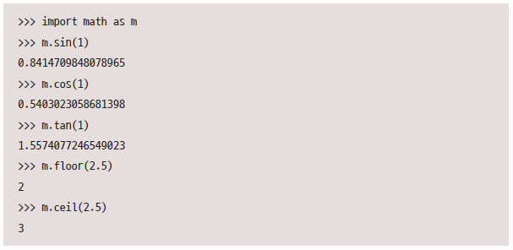
모듈 사용의 기본 : math 모듈
as 구문
모듈의 이름이 너무 길어 짧게 줄여 사용하고 싶은 경우

Slide 47
Section 05 모듈
모듈의 종류
표준 모듈, 사용자 정의 모듈, 서드 파티 모듈로 구분
표준 모듈 : 파이썬에서 제공하는 모듈
사용자 정의 모듈 : 직접 만들어서 사용하는 모듈
서드 파티(3rd Party) 모듈 : 파이썬이 아닌 외부 회사나 단체에서 제공하는 모듈
파이썬 표준 모듈이 모든 기능을 제공 않음
서드 파티 모듈 덕분에 파이썬에서도 고급 프로그래밍 가능
게임 개발 기능이 있는 pyGame, 윈도창을 제공 하는 PyGTK, 데이터베이스 기능의 SQLAlchemy 등

Slide 48
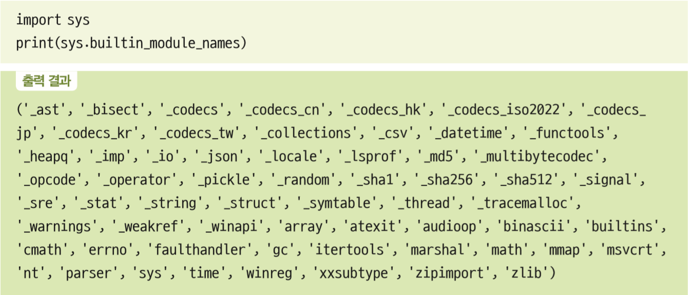
Section 05 모듈
파이썬에서 제공하는 표준 모듈의 목록을 일부 확인

Slide 49
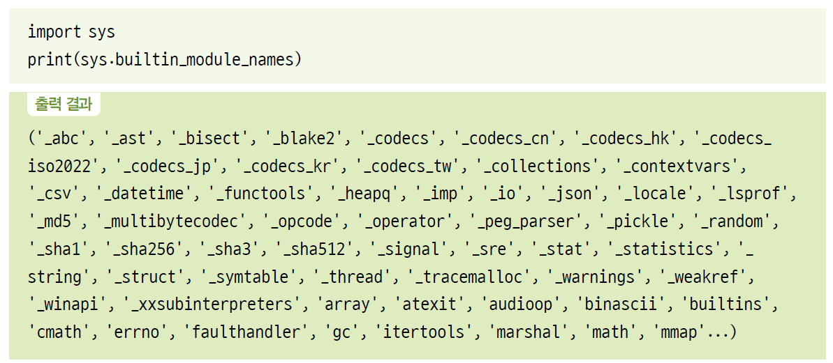
Section 05 모듈
파이썬에서 제공하는 표준 모듈의 목록을 일부 확인
Tip • dir(__builtins__) 명령어로도 제공하는 모듈과 예약어 확인

Slide 50

Section 05 모듈
수학 계산 모듈인 math 모듈이 제공하는 함수의 목록 보기

Slide 51


모듈 사용의 기본 : math 모듈
math 모듈을 사용하는 코드
수학/삼각함수

Slide 52

모듈 사용의 기본 : math 모듈
모듈 문서
math 모듈은 다양한 기능 가지고 있음

Slide 53

random 모듈
예시

Slide 54

random 모듈

Slide 55

random 모듈
5행의 random.random()처럼 random을 계속 입력하는 것은 효율적이지 못하므로 from 구문 활용해서 임포트
sys 모듈
시스템과 관련된 정보 가진 모듈
명령 매개변수 받을 때 많이 사용

Slide 56

random 모듈
5행 sys.argv
아래와 같이 실행하면 [‘module_sys.py’, ‘10’, ‘20’, ‘30’] 리스트 들어옴

Slide 57

random 모듈

Slide 58

os 모듈
os 모듈
운영체제와 관련된 기능 가진 모듈
새로운 폴더 만들거나 폴더 내부 파일 목록 보는 등

Slide 59

os 모듈

Slide 60

os 모듈

Slide 61

datetime 모듈
datetime 모듈
date(날짜) 및 time(시간)과 관련된 모듈로, 날짜 형식 만들 때 자주 사용되는 코드들로 구성

Slide 62

datetime 모듈

Slide 63

datetime 모듈
output_a차럼 strftime() 함수 사용하면 시간을 형식에 맞춰 출력 가능
그 외 다양한 시간 처리 기능

Slide 64

datetime 모듈

Slide 65
datetime 모듈
timedelta() 함수 사용하면 특정한 시간의 이전 또는 이후 구함
“1년 후” 구할 때는 replace() 함수 사용해 날짜 값을 교체

Slide 66

time 모듈
time 모듈
시간과 관련된 기능
time.sleep() 함수
특정 시간 동안 코드 진행을 정지
정지하고 싶을 시간을 초 단위로 입력

Slide 67

urllib 모듈
urllib 모듈
URL 다루는 라이브러리
urlopen() 함수 : URL 주소의 페이지 열기

Slide 68

urllib 모듈
바이너리 데이터

Slide 69

Section 05 모듈

Slide 70

Section 06 함수의 심화 내용
패키지
모듈이 하나의 *.py 파일 안에 함수가 여러 개 들어 있는 것이라면, 패키지(Package)는 여러 모듈을 모아 놓은 것으로 폴더의 형태로 나타냄
모듈을 주제별로 분리할 때 주로 사용

Slide 71
Section 06 함수의 심화 내용
임포트 형식
[그림 9-11]과 같은 형태로 구현 임포트

Slide 72


Section 06 함수의 심화 내용
내부 함수, lambda, map()
내부 함수 : 함수 안에 함수가 있는 형태
outFunc() 함수 밖에서 호출하면 오류 발생

Slide 73

Section 06 함수의 심화 내용
람다 함수 : 함수를 한 줄로 간단하게 만들어 줌

Slide 74

Section 06 함수의 심화 내용
매개변수에 기본값을 설정
매개변수를 지정하지 않으면 기본값으로 설정, 매개변수를 넘겨주면 기본값 무시

Slide 75


Section 06 함수의 심화 내용
리스트에 모두 10을 더하는 코드
람다 함수와 map() 함수로 간단히

Slide 76


Section 06 함수의 심화 내용
2행과 3행을 합친 코드
두 리스트 의 각 자릿수를 합쳐서 새로운 리스트로 만들기

Slide 77

Section 06 함수의 심화 내용
재귀 함수
자신이 자신을 호출

Slide 78


Section 06 함수의 심화 내용
입력한 숫자를 1까지 세는 함수를 재귀 함수

Slide 79

Section 06 함수의 심화 내용
팩토리얼(Factorial)값을 구하는 함수

Slide 80

Section 06 함수의 심화 내용
제너레이터와 yield
yield 문 : 함수를 종결하지 않으면서 값을 계속 반환

Slide 81

Section 06 함수의 심화 내용
제너레이터(Generator : 생성자) 함수 : yield가 포함된 함수
yield 문으로 값을 반환한 후 계속 진행
1행의 genFunc() 함수는 매개변수 num에 5를 대입
2행에서 range() 함수로 0~4를 반복
3행에서 0 반환
5행에서 for 문이 실행될 때 genFunc() 함수 호출
6행에서 0 출력
제너레이터는 계속 진행되어 4행의 메시지 출력
아직 2행의 for 문이 끝나지 않았으므로 계속 반복

Slide 82

THANK YOU

